Slide 1
Java
Initiation au langage Java

Slide 2
Java - Initiation
Cours 1 – Les concepts de base

Slide 3
Présentation du cours
Initiation au langage Java (prérequis : cours B1 « C++ & POO »)
7 séances et un examen final
Outil pédagogique : Moodle
Outils techniques : kit de développement Java (JDK), éditeur intégrant Java(IDE)
Validation : Quizz, TPs noté, examen final (questions de cours et codage)
Principales sources du cours :
Développons en Java (Jean-Michel Doudoux – https://jmdoudoux.developpez.com/cours/developpons/java/)
Modern Java in Action (Raoul-Gabriel Urma, Mario Fusco, Alan Mycroft – Manning)
Contact : herve.allanic@ynov.com

Slide 4
Déroulé du cours
Les concepts de base de Java
Mise en pratique
Programmation Orientée Objet
Mise en pratique
Les Frameworks Java
Mise en pratique
Evolutions récentes dans la programmation en Java

Slide 5
Généralités
Java - Initiation

Slide 6

Principales caractéristiques
C’est un langage de programmation créé par James Gosling et Patrick Naughton Présenté officiellement au SunWorld en mai 1995
Langage maintenu par Sun Microsystem jusqu’en 2009 puis par Oracle (rachat de Sun)
Version Open Source à partir de 2006 avec le projet OpenJDK
Syntaxe très proche du C++, conçu pour être plus facile à mettre en œuvre :
Pas de pointeur pour éviter la corruption involontaire des données en mémoire
La mémoire est gérée automatiquement grâce au concept de ramasse miette
Héritage simple pour éviter les risques d’ambigüité (héritage en diamant)
Le même code pour toutes les plateforme grâce au concept de machine virtuelle

Slide 7
Pourquoi programmer en Java ?
Dans les années 2000, c’était LE langage de référence pour développer les grosses applications d’entreprise connectées à Internet (=> gros patrimoine à maintenir)
Reste très utilisé pour le développement de serveurs Web ou d’applications Androïd
Possède de très nombreuses bibliothèques disponibles en standard dans les JDKs
Utilise des technologies efficaces, stables et reconnues comme Spring ou Hibernate
Possède un écosystème d’outils permettant de garantir la fiabilité des applications au sein de l’entreprise (certification des modules, tests unitaires en intégration continue, analyse de la qualité du code)
En constante évolution : une nouvelle version tous les 6 mois !

Slide 8
TD – Validation de l’environnement de développement
Installation de « IntelliJ IDEA » en version « Community » https://www.jetbrains.com/fr-fr/idea/
Validation : création un projet avec « Add sample code » coché

Slide 9
Écrire, compiler puis exécuter un programme simple
Java - Initiation

Slide 10
Un programme simple en Java
import java.lang.String;
import java.lang.System;
class Main
{
public static void main(String[] args)
{
String message;
message = "Hello world !";
System.out.println(message);
}
}
Déclaration des classes importées
Un code doit appartenir à une classe
Un seul point d’entrée au programme : public static void main(String[] args)
Blocs d’instructions délimité par { }
Instructions terminées par « ; »
Il faut toujours déclarer le type des variables avant de les utiliser. ici : « String » pour du texte

Slide 11
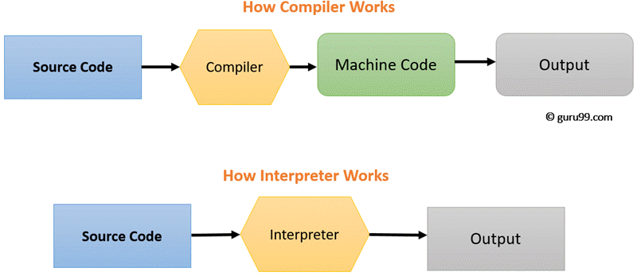
Langage compilé vers une machine virtuelle
Le fichier de code source Java est compilé en un fichier de « bytecode »
Le bytecode est interprété puis exécuté par la Machine Virtuelle Java (JVM)
Solution hybride entre les langages compilés et les langages interprétés
Source Code
Compiler
« Bytecode »
Virtual Machine
Output
Interpreter

Slide 12
Documentations de référence
Spécifications du langage : https://docs.oracle.com/javase/specs/index.html
Bibliothèques standards : https://docs.oracle.com/en/java/javase/18/docs/api/index.html
Documentations et ressources : https://docs.oracle.com/en/java/index.html https://dev.java/ https://openjdk.org/

Slide 13
TD – Java sans IDE
Exemple d’utilisation directe de « javac » et « java » sans passer par un environnement de développement

Slide 14
Les données simples
Java - Initiation

Slide 15
Les types primitifs
Les données de type « primitif » sont utilisables directement par la JVM
Un type « objet » (classe) doit être décomposé par du code en sous-types primitifs utilisables
Principaux types primitif :
int – valeur entière signée
double – valeur décimale
char – caractère utilisable dans un texte
boolean – résultat d’un test : vrai ou faux

Slide 16
La classe « String »
Un texte ne peut pas être de type primitif car il est composé d’un nombre variable de caractères et il faut du code pour parcourir ces caractères
Java fourni donc la classe java.lang.String pour gérer les données de type texte
Le code de cette classe permet, entre autre, d’obtenir la taille du texte ou de récupérer chaque caractère un par un
Comme « java.lang » est le package standard de Java, il n’est pas nécessaire de préfixer « String » avec le nom de ce package ou d’ajouter un « import » en début de code

Slide 17
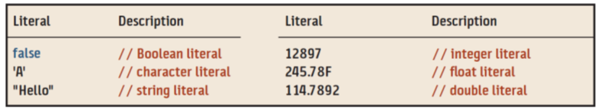
Les littéraux
La façon d’écrire les valeurs de manière littérale dépend de leur type :
Par défaut, les entiers sont en notation « base 10 » mais 3 autres notations existent :
binaire (base 2) – 0b1001001
octale (base 8) – 042083 ...notation ambigüe...
hexadécimale (base 16) – 0x4F6B02
Il est aussi possible d’écrire les décimaux en notation scientifique : 6.62607e-34
Les caractères peuvent être spécifiés par leur valeur Unicode : '\u0061' pour 'a'

Slide 18
Les variables
Une variable est une donnée dont la valeur peut évoluer. Elle est stockée en mémoire dans une zone à laquelle on associe son nom.
Une variable n’existe que dans le bloc d’instructions « {...} » où elle est déclarée
Règles de nommage d’une variable :
peut contenir des lettres (sans accent de préférence) ou des chiffres ou le caractère « souligné » _
doit commencer par une lettre ou « souligné »
les majuscules et les minuscules sont différenciées : « unevar » ≠ « UneVar »
ne doit pas contenir d’ « espace » ni de caractères spéciaux : « ! » « + » « , » « ; » ...
ne doit pas être un mot-clé de Java : « int » « class » ...
Convention de nommage : voiciUnNomDeVariable (camelcase)

Slide 19
Déclaration des types des variables
Java utilise un typage statique, ce qui veut dire qu’il faut déclarer le type de la donnée associée avec le nom de la variable avant de pouvoir l’utiliser
Les langages interprétés (Python, Javascript...) utilisent généralement un typage dynamique où le type de la variable change en fonction de la valeur stockée (nombre, texte...)
// 2 façons de déclarer et
// initialiser une variable
int entier1; // décl.
entier1 = 12; // init.
int entier2 = -345;
/* Autres types de variables
et litéraux associés */
double decimal = 34.56;
boolean test = true;
char caractere = 'g';
String texte = "message";
// Modifications des variables
entier1 = entier3;
decimal = -3.765e45;
test = false;
caractere = '\n';
texte = "Des \"guillemets\" !";

Slide 20
Entrées-Sorties
Java - Initiation

Slide 21
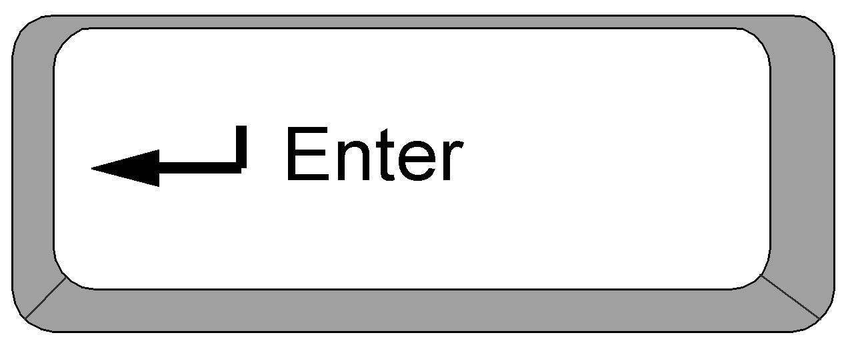
Les entrées-sorties standard
Si rien n’est développé pour communiquer avec l’application (interfaces graphiques, communications réseaux...), il est possible d’utiliser les entrées-sorties standards
Par défaut, l’entrée standard est reliée au clavier : l’application est bloquée en attente d’une saisie au clavier ; l’application reprend quand on appuie sur
Par défaut, la sortie standard est reliée au « terminal » où a été lancée l’application, généralement un interpréteur de lignes de commande système (« cmd », « bash »...)
En Java, ce sont les objets « System.in » (entrée) et « System.out » (sortie) qui fournissent ces interfaces de communications standards
Les entrées-sorties standards font partie du package standard « java.lang »

Slide 22
Les flux de données
La gestion des entrées-sorties en Java est assez complexe car le JDK propose de nombreuses classes implémentant différents types d’utilisation des flux de données
Il y a 2 types de flux de données acceptés par le JDK :
E/S d’octets pour les données binaires (java.io.InputStream, java.io.OutputStream)
E/S de caractères pour les textes (java.io.Reader, java.io.Writer)
Les Entrées-Sorties standards sont des flux d’octets (Streams) et, pour lire du texte, la classe java.util.Scanner simplifie le décodage des octets

Slide 23
TD – Mise en pratique des entrées-sorties standards
Exemple de saisie avec « Scanner » puis affichage...

Slide 24
Les expressions et opérateurs
Java - Initiation

Slide 25
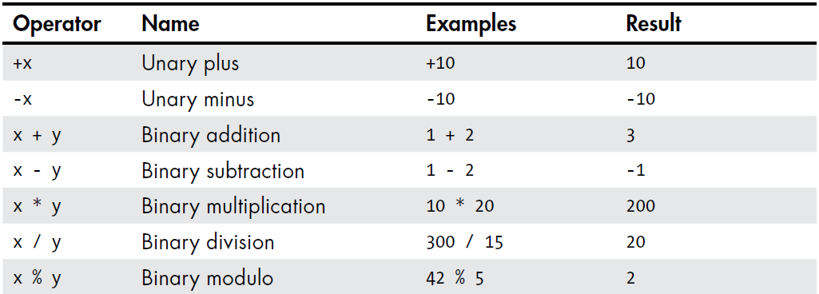
Opérateurs arithmétiques
L’opérateur « ternaire »
x ? y : z Opérateur ternaire true ? "ab" : "cd" "ab"
false ? 12 : 34 34

Slide 26
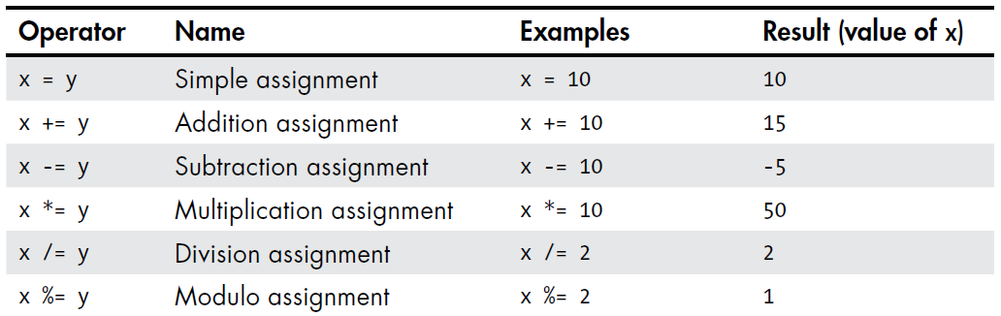
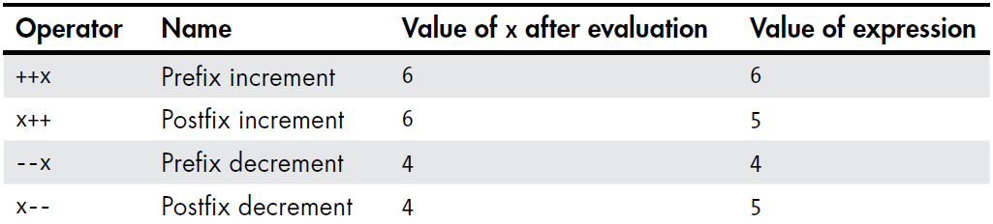
Opérateurs d’affectation
(valeur initiale de x à 5)

Slide 27
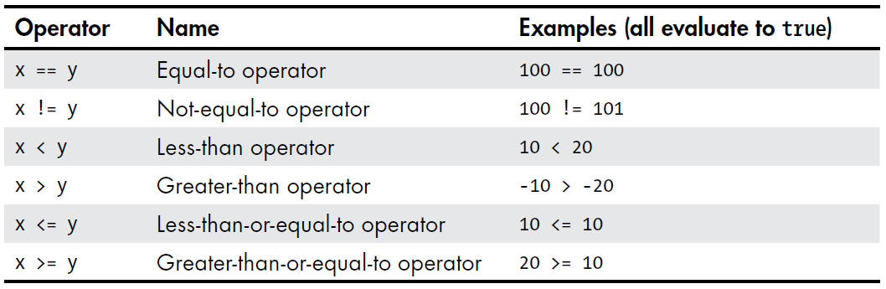
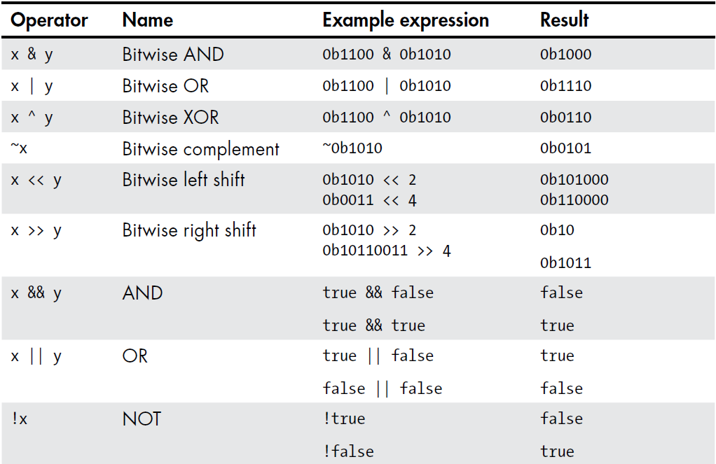
Opérateurs de comparaison et de logique booléenne

Slide 28
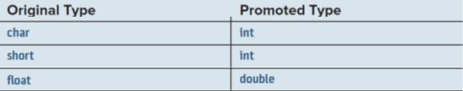
Transtypages dans les expressions
Les transtypages (cast) sont nécessaires quand les types des données ne sont pas homogènes (décimal multiplié par un entier)
Transtypage implicite sans effet de bord – réalisé, selon le tableau ci-dessous, s’il est possible de convertir vers un type offrant une plus large plage de valeurs
Explicite – en indiquant le type cible entre parenthèses devant la valeur : (type )valeur

Slide 29
Les conteneurs de données
Java - Initiation

Slide 30
Le conteneur le plus performant : le tableau
Le tableau stocke plusieurs données de même type dans une zone de taille fixe
Classe intégrée à la syntaxe Java et manipulable comme les tableaux du langage C
int tab1[] = new int[10]; // Déclaration et allocation d’un tableau de 10 entiers
tab1[0] = 123; // Initialisation du premier élément à l’indice 0
int tab2[] = { 5,4,3,2,1 }; // Tableau pré-initialisé (taille 5)
tab2[4] = tab1[9]; // Copie du dernier élément de tab1 ...
// ... dans le dernier élément de tab2 (indice = taille-1)
// Il est possible de définir des tableaux de tableaux
string multiTab[][] = {{"00","01","02","03"},{"10","11"},{"20","21","22"}};
multiTab[0][2] = "456";
// ATTENTION : ce ne sont pas des matrices (lignes de tailles différentes)
Simplification de l’implémentation liée à la taille fixe => très performant

Slide 31
Le conteneur le plus facile à utiliser : java.util.ArrayList
« ArrayList » est une classe qui stocke plusieurs données de même type dans une zone dont le nombre d’éléments peut varier
List<Integer> lst; // Déclaration
lst = new ArrayList<>( Arrays.asList(new Integer[] {1,2,3}) ); // Initialisation
lst.set(1,456); // Initialisation du deuxième élément
System.out.println( lst.get(1) ); // Affiche : 456
lst.add(78); // Ajoute un nouvel élément à la fin => {1,456,3,78}
System.out.println( lst.size() ); // Affiche la taille du conteneur : 4
ArrayList est une implémentation de l’interface « List » à privilégier dans les algorithmes où il y a beaucoup d’accès aux éléments et peu d’ajouts ou suppressions
« LinkedList » s’il y a beaucoup d’ajouts ou suppressions d’éléments et peu d’accès
ArrayList n’accepte pas les types primitifs (int, double...), il faut donc utiliser les classes « wrapper » correspondantes (java.lang.Integer, java.lang.Double,...)

Slide 32
Autre types de conteneurs
Le JDK propose plusieurs conteneurs basés sur deux interfaces (et leurs dérivées) :
java.util.Collection<E> pour manipuler des éléments individuels « E »
java.util.List pour stocker séquentiellement dans des cases numérotées
java.util.Set empêche les doublons mais les cases ne sont pas numérotées
java.util.queue est l'interface des implémentations des files (FIFO) et des piles (LIFO)
java.util.Map<K,V> pour les couples où la clé « K » donne accès à la valeur « V »
Certaines implémentations (java.util.Vector, java.util.Hashtable...) garantissent l’intégrité des données en cas d’accès concurrents mais au dépend de la performance

Slide 33
TD – Mise en pratique des conteneurs
Exemples de manipulations d’ArrayList et de HashMap...

Slide 34
Contrôle du traitement des données
Java - Initiation

Slide 35
Structure de contrôle conditionnelle : sélection par « if »
La structure de contrôle « if » permet de décider d’exécuter un bloc de code (ou pas) selon le résultat d’un test
Il est possible d’ajouter un « else » pour exécuter un autre code si le test est faux
Avec l’enchaînement d’« if » après les « else » il est possible de sélectionner une seule version de code parmi plusieurs

Slide 36
Structure de contrôle conditionnelle : sélection par « switch »
Utilisé pour sélectionner un parmi plusieurs blocs de code en fonction d’un numéro
« switch » indique la variable où est stocké le numéro et les « case » indiquent les numéros et les blocs de code associés (« default » pour un numéro non répertorié)
il vaut mieux ajouter « break; » à la fin des blocs « case », pour éviter des incohérences

Slide 37
Particularités du « switch » Java
Le « case » peut être associé à un texte au lieu d’un numéro
En plus du « switch » classique, il est possible d’utiliser des « switch-expressions » dans des calculs (sans « break » et où les « : » sont remplacés par des « -> »)
package ynov.hal; public class Main { public static void main(String[] args) { String texte = "tag-B"; int res = switch (texte) { case "tag-A" -> 1; case "tag-B" -> 2; case "tag-C" -> 3; } + 10; System.out.printf("res=%d", res); // Affiche : res=12 } }

Slide 38
Structures de contrôles itératives : répétitions « while »
La structure itérative « while » se base sur un test « vrai » pour valider la répétition
« while{...} » teste avant le bloc d’instructions il peut n’y avoir aucune itération
« do{...}while » effectue le test après il y a toujours au moins une itération

Slide 39
Structure de contrôle itérative : répétition « for »
Le « for » avec compteur est une structure itérative plus évoluées que le « while » car il intègre la gestion du critère de répétition de la boucle
char tab[] = { 'a','b','c','d','e' };
for (int i = 0; i < 5; i++)
{
System.out.print(tab[i]);
}
// => Affiche : abcde
code « while »
équivalent

Slide 40
Structure de contrôle itérative : répétition « for-each »
Le « for-each » intègre la gestion du parcours des éléments d’un conteneur
char tab[] = { 'a','b','c','d','e' };
for (char elem : tab)
{
System.out.print(elem);
}
// => Affiche : abcde
Le « for-each » est plus simple à utiliser mais le « for » avec compteur permet d’avoir l’index de l’élément courant dans le conteneur

Slide 41
Structure de contrôle itérative : raccourcis
L’instruction « break » permet de forcer l’interruption d’une répétition au milieu du bloc de code
L’instruction « continue » interrompt l’itération courante et démarre directement l’itération suivante
int cible = 1234;
int essai;
Scanner sysin = new Scanner(System.in);
for (int i = 0; i < 10; i++)
{
System.out.print("10 essais : ");
essai = sysin.nextInt();
if (essai == cible)
{
System.out.print("Bravo !");
break;
}
System.out.print("Nouvel essai...");
}
System.out.print("Fin de la partie !");
System.out.print("Nombres jusqu'à 20 "
+ "sauf ceux divisibles par 3 : ");
for (int i = 1; i <= 20; i++)
{
if (i % 3 == 0)
continue;
System.out.print(i + ",");
}
//=> 1,2,4,5,7,8,10,11,13,14,16,17,19,20,

Slide 42
les classes simples
Java - Initiation

Slide 43



Généralités sur les classes
description UML
La classe est un moyen pour décrire les caractéristiques et le comportement d’un type de donnée non primitif
Les attributs donnent les caractéristiques de la classe sous forme de données-membres (de types primitifs ou classes ou conteneurs)
Les méthodes donnent le comportement de la classe sous forme de fonctions-membres utilisant les données-membres
Les objets, appelés aussi instances de classe, sont des valeurs ou états possibles d’une classe

Slide 44
« Définition » d’une classe en Java
Les attributs (variables) et les méthodes (fonctions) associées à la classe sont regroupées entre « class ... { » et « } »
Le package permet de créer un espace de noms permettant d’éviter des identifiants redondants
Cette définition est faite dans un fichier « .java »
package ynov.hal; public class Circle { // Attribut
private double radius; // Méthodes public double getRadius() { return radius; } public double getArea() { final double PI = 3.14; return (PI * radius * radius); } public double getPerimeter() { final double PI = 3.14; return (2 * PI * radius); } public void setRadius(double value) { radius = value; } }
Circle.java

Slide 45
Encapsulation des données dans les classes Java
Les membres « private » ne sont utilisable que dans du code interne à la classe
Les membres « public » sont utilisables partout dans le programme
Par défaut, sans spécification de visibilité, les membres sont visibles dans le « package »
public class Circle { // Attribut
private double radius; // Méthodes public double getRadius() { return radius; }
... }
Pour faciliter l’encapsulation :
les attributs sont, de préférence, privés
les méthodes sont plutôt publiques

Slide 46
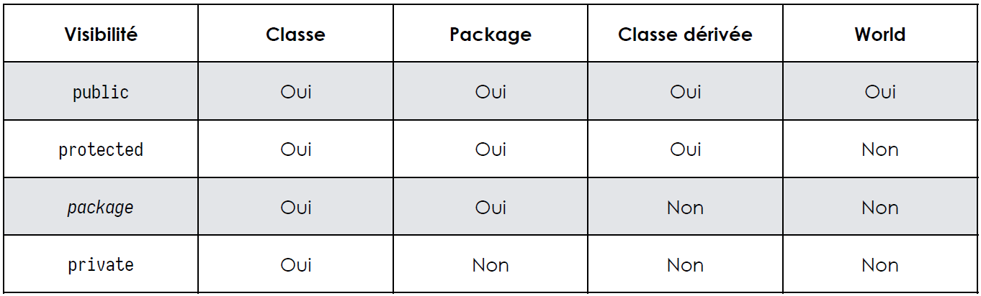
Les différents types de visibilité en Java

Slide 47
2 types de méthodes
Les méthodes « accessor » :
manipulent les données de l’objet mais ne les modifient pas
les « getter » retournent directement les valeurs des attributs
Les méthodes « mutator » :
modifient les données de l’objet
un « setter » modifie directement un attribut
public double getRadius() { return radius; } public double getArea() { final double PI = 3.14; return (PI * radius * radius); } public double getPerimeter() { final double PI = 3.14; return (2 * PI * radius); } public void setRadius(double value) { radius = value; }

Slide 48
Manipulation des membres d’un objet
Depuis un code externe à l’objet, l’accès aux membres se fait par le « . »
Dans un code interne, il est possible d’utiliser « this. » pour lever des ambigüités mais ce n’est pas obligatoire
Circle circle1 = new Circle(); circle1.setRadius(10.0);
public void setRadius(double radius)
{ this.radius = radius; }

Slide 49
TD – Classes
Écrire une classe « Rectangle » avec les attributs « height », « width »
Écrire les « getters » et les « setters »
Écrire les méthodes « getArea » et « getPerimeter »
Écrire un « main » qui calcule la surface et le périmètre d’un rectangle de 5 par 3

Slide 50
Membres « de classe » ( ≠ membre d’instance)
La valeur d’un attribut « de classe » est globale à toutes les instances alors qu’un attribut d’instance possède une valeur différente pour chaque objet
Une méthode « de classe » est appelable directement sans passer par une instance mais elle ne peut accéder qu’aux membres « de classe »
La déclaration d’un membre « de classe » est précédée de « static » qui indique qu’il existera tout au long de l’exécution du programme

Slide 51
TD – Classes
...
Passer « height » et « width » en « static »
Modifier le « main » pour créer plusieurs rectangles de tailles différentes et afficher leurs périmètre et surface dans un seul « System.out.print »
Quelle est l’influence de « static » ?

Slide 52
Bibliothèques de classes
Les classes sont regroupées dans une hiérarchie de dossiers dans laquelle l’ensemble des classes d’un même dossier appartiennent au même « package »
L’ensemble des hiérarchies de dossiers accessibles par la JVM sont répertoriées dans le « classpath »
Pour créer une bibliothèque, il est possible de compresser la hiérarchie de dossiers contenant les classes vers un fichier « JAR »
Dans le code Java, pour accéder à une classe, il faut donner le nom de la classe préfixée par sont package :
soit à chaque utilisation de la classe
soit une fois pour toute par une directive « import » au début du code

Slide 53
TD – Packages
Créer un JAR à partir de StdDraw
Y accéder depuis une classe Main

